Slide 1

Αλλαγές στο Πολιτιστικό Τοπίο
Η Παραγωγή και το Εργοστάσιο Ντομάτας στη Σαντορίνη μετατράπηκαν σε Μουσείο
Μια πρωτότυπη παρουσίαση που ετοίμασε το ΚΕΝΤΡΟ ΕΛΛΗΝΙΚΟΥ ΠΟΛΙΤΙΣΜΟΥ VIP Project EU
15

Slide 2
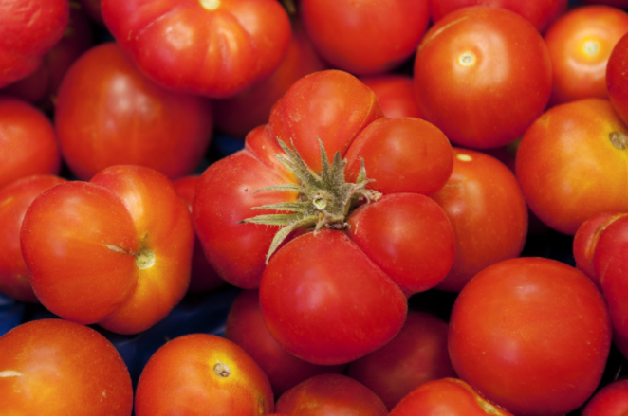
Ντοματίνια Σαντορίνης
Η μικρόκαρπη ντομάτα Σαντορίνης, προϊόν Προστατευόμενης Ονομασίας Προέλευσης (ΠΟΠ) από το 2006, είναι ένα από τα πιο διάσημα και παραδοσιακά προϊόντα της Σαντορίνης.

Slide 3
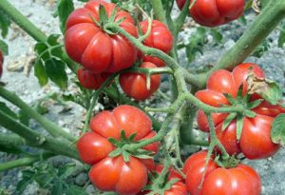
Ντοματίνια Σαντορίνης
Η ντομάτα Σαντορίνης ( ντοματάκι Σαντορίνης )
βαθύ κόκκινο χρώμα
υψηλή περιεκτικότητα σε σπόρους και υδατάνθρακες
μια γλυκιά, έντονα όξινη γεύση
στρογγυλό, ελαφρώς πεπλατυσμένο σχήμα
ζυγίζουν 15–27 γραμμάρια
ωριμάζουν γενικά σε 80-90 ημέρες.

Slide 4
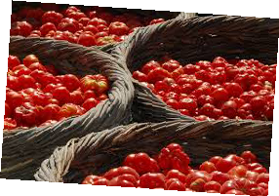
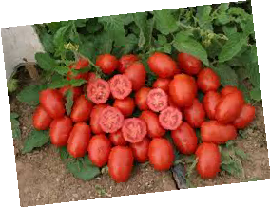
Τοματάκι – ντοματίνια
Χωρίς νερό
Γλυκό, νόστιμο, σκληρό
Η πάστα ντομάτας είναι μοναδική
Τιμή τέσσερις φορές υψηλότερη
Σήμερα μπορεί να βρεθεί μόνο στον Συνεταιρισμό Οινοποιείων Santo και στο σούπερ μάρκετ Σκλαβενίτης ( Μεσσαριά )
Μπορείτε επίσης να αγοράσετε από τους τοπικούς παραγωγούς, Αντώνη Αρβανίτη και Πέτρο Οικονόμου στο Μεγαλοχώρι

Slide 5
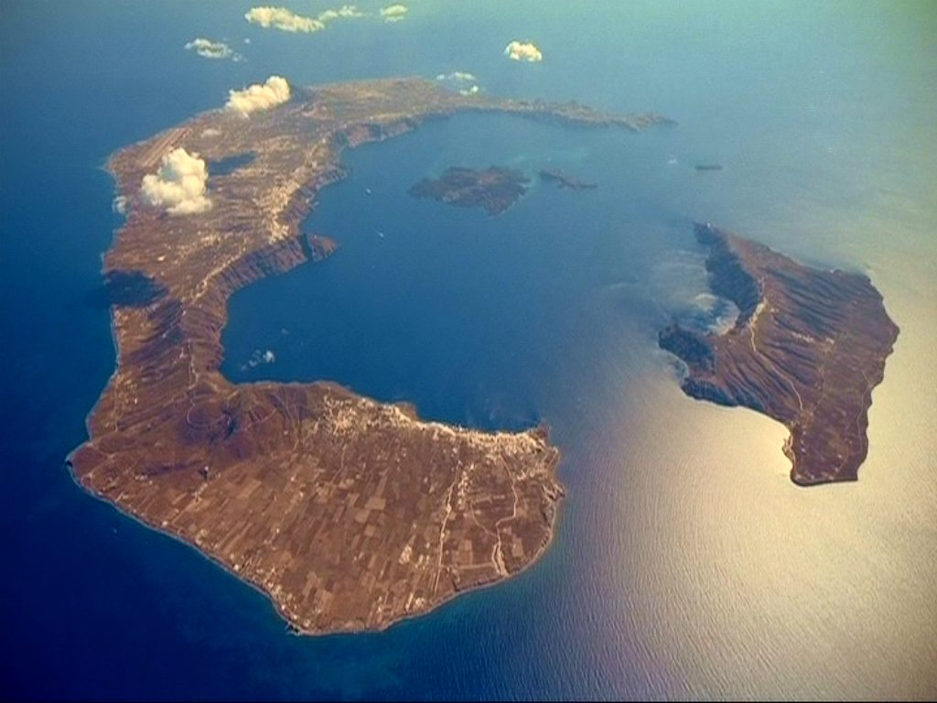
Βασικό χαρακτηριστικό
Έλλειψη βρόχινου νερού και συχνό πότισμα
επίσης ένα βασικό χαρακτηριστικό των ευρύτερων γεωργικών προϊόντων της Θήρας
γι ' αυτό ονομάζονται άνυδρες ντομάτες
Το νερό της ατμοσφαιρικής υγρασίας, που προέρχεται από την εξάτμιση της καλντέρας, συγκρατείται στους πόρους των ελαφρόπετρων που υπάρχουν στο νησί.

Slide 6
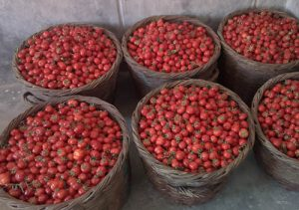
19ος αιώνας
σπείρεται για πρώτη φορά από έναν Χριστιανό μοναχό ονόματι Φραγκίσκος το έτος 1818 στη Μονή Καπουτσίνων
Δεν είμαστε σίγουροι αν η ντομάτα συνήθισε στις καιρικές και εδαφικές συνθήκες της Σαντορίνης ή αν ανήκει σε ένα εντελώς μοναδικό είδος
Η οργανωμένη καλλιέργεια ντομάτας στη Σαντορίνη ξεκίνησε από το 1875
Η ντομάτα Σαντορίνης έχει παραμείνει αυθεντική μέχρι σήμερα και ποτέ δεν έχει μεταφυτευτεί με άλλη ποικιλία.

Slide 7
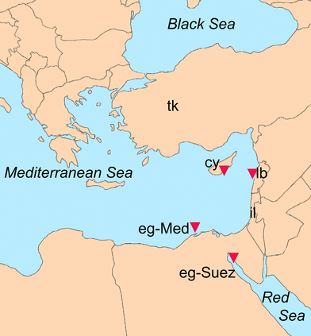
19ος αιώνας
Ένας δημοφιλής θρύλος της Σαντορίνης λέει ότι οι πρώτοι σπόροι ντομάτας μεταφέρθηκαν από το Σουέζ. Το έδαφος της Σαντορίνης, η « άσπα », γίνεται συμπαγές, δυνατό και αδιάβροχο, όταν το αναμειγνύουμε με ασβέστη και νερό. Αυτό το υλικό χρησιμοποιήθηκε για τη διώρυγα του Σουέζ.
Η Σαντορίνη ήταν κάποτε ένα ακμάζον ναυτικό βασίλειο και οι ναυτικοί της σύχναζαν στο Σουέζ για εμπόριο.
Κατά τη διάρκεια ενός τέτοιου ταξιδιού στο Σουέζ, οι ναυτικοί της Σαντορίνης έφεραν τον σπόρο στο νησί και άρχισαν να καλλιεργούν ντομάτα.

